Slide 1
UNIVERSIDADE FEDERAL DO AMAPÁ – UNIFAP
CAMPUS UNIVERSITÁRIO DE SANTANA
CURSO DE ARQUITETURA E URBANISMO
CENTRO MUSICAL: PROJETO PARA DIFUSÃO E APRENDIZADO
LÍVIA RAMALHO TRINDADE
Prof. ORIENTADOR: Me. ELIZEU CORRÊA DOS SANTOS
MACAPÁ/AP
MARÇO/2017

Slide 2
ESCOLHA DO TEMA
Existência de poucas escolas de música em Macapá
Pouco interesse pela música regional como patrimônio cultural
A música já se provou um instrumento importante de aprendizagem
Não há uma ligação entre a escola de música regular com a música regional

Slide 3


ALGUNS AUTORES
Doris C. C. K. Kowaltowski: Arquitetura Escolar – O projeto do ambiente de ensino
Aloísio L. Schmid: Espaços para aprender e ensinar música – Construção e adequação

Slide 4
OBJETIVO GERAL
Essa proposta visa projetar um espaço onde não só aspectos relacionados a profissionalização na música através dos instrumentos clássicos, serão tratados, mas também o conhecimento e apreciação da população de uma maneira mais acessível a cultura musical local.
OBJETIVOS ESPECIFICOS
Analisar projetos com propostas semelhantes
Diagnosticar o estado da arte de algumas estruturas físicas em Macapá
Desenvolver uma proposta arquitetônica para um centro musical para Macapá

Slide 5
A ARQUITETURA E A MÚSICA
A IMPORTÂNCIA DO MARABAIXO, BATUQUE E MPA COMO PATRIMONIO CULTURAL
ESTUDO DE CASOS
Cidade da música
Escola de música Walkiria Lima
Centro de artes unificado (CEU)

Slide 6
A PROPOSTA
Contextualização e análise do lote
A área de intervenção está localizada na Cidade de Macapá. Cidade situada no extremo norte do Brasil, no sudeste do Estado do Amapá.
O terreno
O lote está localizado na Avenida Antônio Coelho de Carvalho, e mede 90 por 40 metros, totalizando 3.600,00 m². A propriedade atualmente pertence ao Exército Brasileiro, e escolhida principalmente por sua localização central.

Slide 7
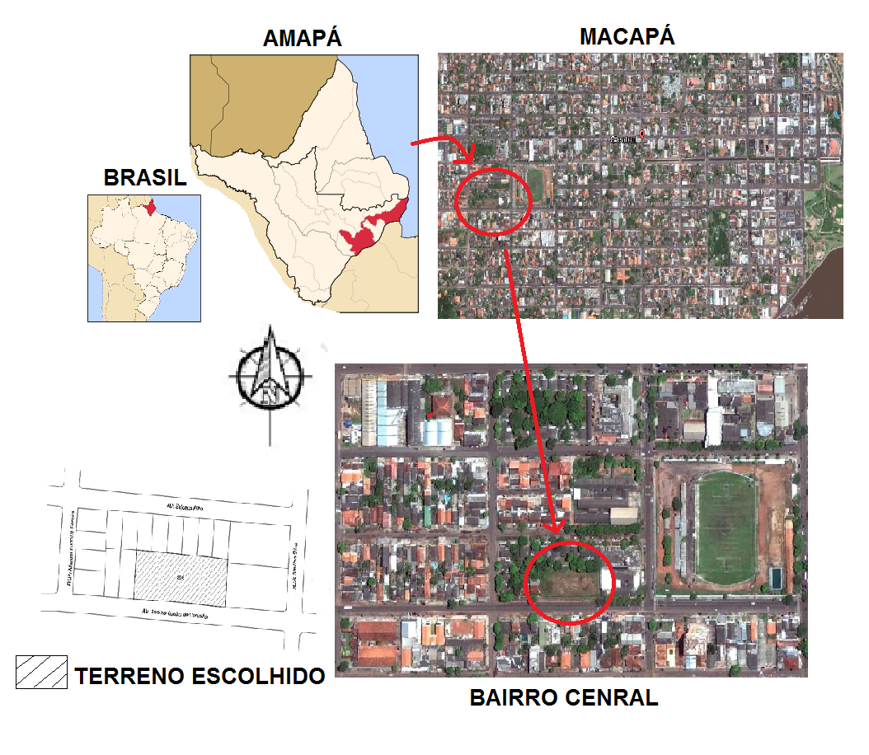
Localização do terreno escolhido
Fonte: Autor, 2015

Slide 8
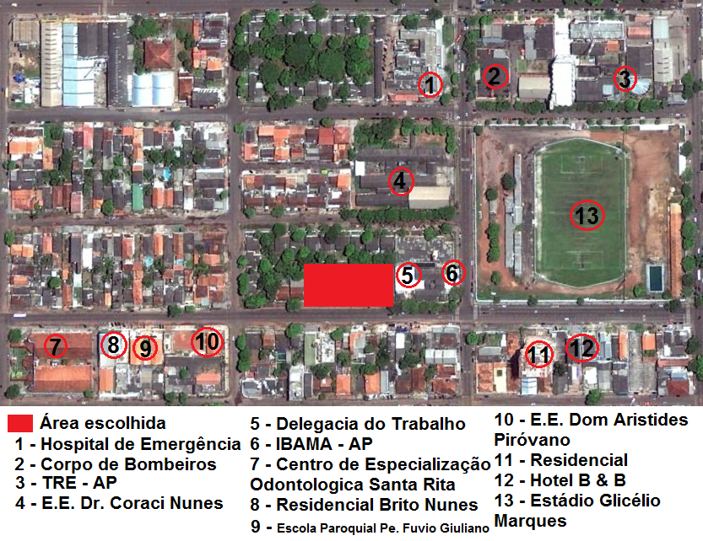
Elementos do Entorno do Terreno
Fonte: Autor, 2015

Slide 9
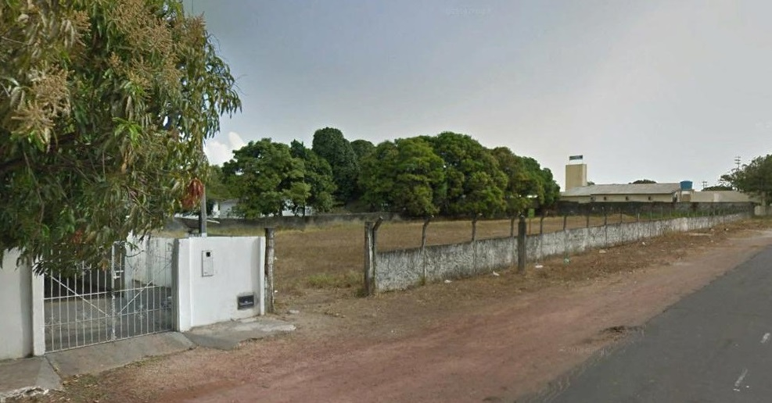
Terreno Escolhido, vista Av. Antônio Coelho de Carvalho
Fonte: Google earth, 2015

Slide 10
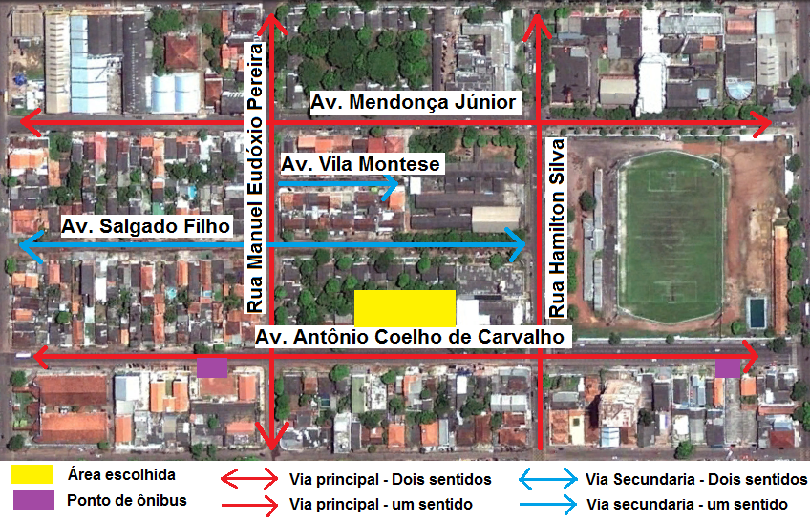
Circulação
Circulação vias principais e secundarias
Fonte: Autor, 2015

Slide 11
Legislação aplicada
Conforme a Legislação Urbanística de Macapá, a gleba onde será elaborado o projeto de um centro encontra-se em um SM4-Setor misto 4.
O complexo é classificado dentro da zona urbana como SM4 – Setor misto 4 com as seguintes características.
Inserido na Subzona de Ocupação Prioritária prevista no Plano Diretor de Desenvolvimento Urbano e Ambiental de Macapá, com as seguintes diretrizes específicas:
a) incentivo à alta densidade;
b) estímulo à verticalização baixa;
c) incentivo à implantação de atividades comerciais e de serviços compatibilizadas com o uso residencial e de atividades de comércio e de serviços especializados.

Slide 12
Usos e atividades SM4
Diretrizes - Atividades comerciais e de serviços compatibilizados com o uso residencial; atividades controladas de comércios e serviços especializados.
Usos permitidos - uni e multifamiliar; comerciais níveis 1, 2 e 3; de serviços níveis 1, 2, 3 e 4; industrial nível 1 e 2
Observações - comercial nível 3 excerto atacadista; de serviços nível 3 somente clube, estacionamento ou garagem, hotel ou pousada, laboratório clínico e teatro, nível 4 somente casa noturna
De acordo com a legislação o Setor estabelece como parâmetros para ocupação do solo:
Intensidade de ocupação - alta densidade verticalização baixa
- CAT máximo – 1,2(a) ou 1,5(b) ou 2,0(c)
- Gabarito máximo permitido (m) - 14
- Taxa de ocupação máxima – 70%
- Taxa de permeabilizarão mínima – 15%
- Afastamentos mínimos – frontal 3m; lateral e fundos 1,5 ou 2,5(e) ou 0,3xH(d)

Slide 13
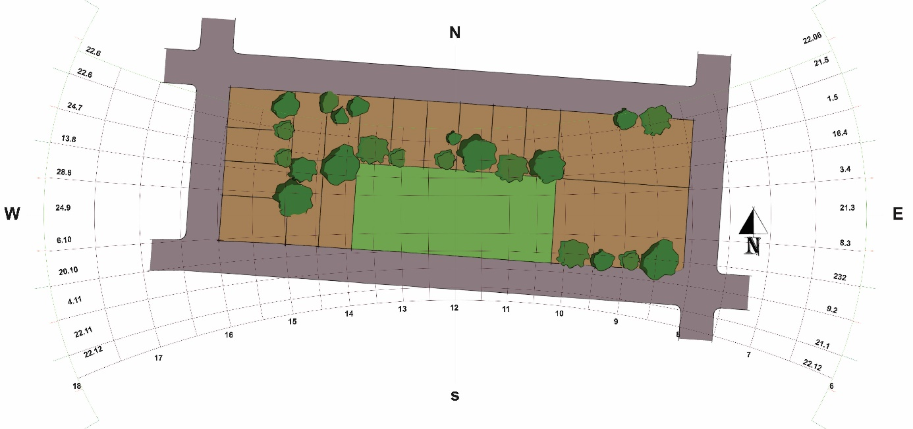
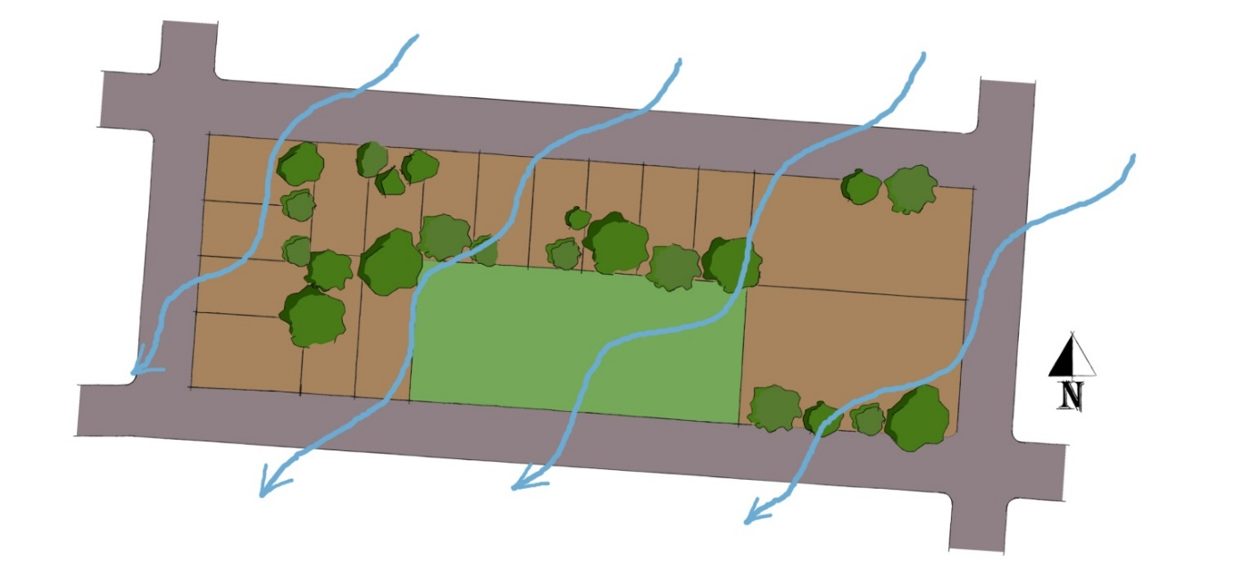
Insolação, orientação e ventos
Carta solar latitude 0°
Ventos dominantes
Fonte: Arnas, 2013.
Fonte: Arnas, 2013.

Slide 14
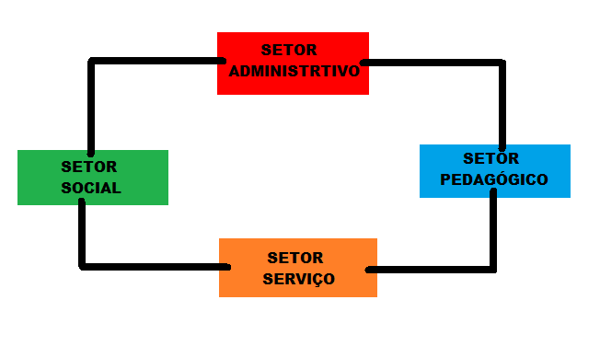
Programa de necessidades e organograma
organograma
Fonte: Autor, 2015

Slide 15
Programa de necessidades e organograma
Pré-dimensionamento
SETOR | AMBIENTE | PRÉ-DIMENCIONAMENTO (m²)
 | DIRETÓRIA | 15.49
ADMINISTRATIVO | COORDENAÇÃO | 25.23
 | SALA DOS PROFESSORES | 23.48
 | ALMOXARIFADO | 14.41
 | ESTÚDIO DE GRAVAÇÃO | 25.22
 | CABINE DE GRAVAÇÃO | 15.50
 | RECEPÇÃO | 5.96
SOCIAL | MINI AUDITÓRIO | 58.55
 | TELETEATRO | 48.68
 | BANHEIRO MASC. | 12.53
 | BANHEIRO FEM. | 12.53

Slide 16
 | P.N.E | 4.50
 | ÁREA DE ALIMENTAÇÃO | 230.10
 | MINI PALCO | 15.00
 | SACADA | 62.60
 | ESCADAS | 48.33
SOCIAL | HALL | 23.31
 | ELEVADOR 01 | 13.68
 | ELEVADOR 02 | 13.68
 | PALCO | 268.51
 | CIRCULAÇÃO TOTAL | 551.45
 | SALA DE AULA 01 | 39.84
 | SALA DE AULA 02 | 21.79
PEDAGÓGICO | SALA DE AULA 03 | 17.23
 | SALA DE OFICINA 01 | 13.37
 | SALA DE OFICINA 02 | 15.47

Slide 17
 | SALA DE OFICINA 03 | 8.06
 | SALA DE ESTUDO INDIVIDUAL 01 | 3.80
 | SALA DE ESTUDO INDIVIDUAL 02 | 4.58
 | SALA DE ESTUDO INDIVIDUAL 03 | 5.05
PEDAGÓGICO | SALA DE ESTUDO INDIVIDUAL 04 | 3.97
 | SALA DE ESTUDO INDIVIDUAL 05 | 3.54
 | SALA DE ESTUDO INDIVIDUAL 06 | 3.80
 | SALA DE ESTUDO INDIVIDUAL 07 | 4.58
 | BANHEIRO FEM. (ALUNOS) | 10.84
 | BANHEIRO MAS. (ALUNOS) | 10.84

Slide 18
 | P.N.E. (ALUNOS) | 4.50
 | SALA DE INFORMÁTICA | 41.35
PEDAGÓGICO | SALA MULTIUSO | 14.35
 | SALA DE MÚSICA DE CÂMARA JAZZ E MPA | 24.13
 | BIBLIOTECA | 64.41
 | DEPÓSITO DE INSTRUMRNTOS | 8.16
 | D.M.L | 5.70
 | LACHONETE | 20.94
SERVIÇO | DEPÓSITO DE ALIMENTOS | 5.00
 | DEPÓSITO DE MATERIAL DE PROJEÇÃO | 5.70
 | DEPÓSITO | 14.41
 | RESERVATÓRIO DE ÁGUA | 16.24
 | CASA DE MAQUINAS | 8.28

Slide 19
 | BANHEIRO FEM. (FUNCIONÁRIOS) | 8.05
SERVIÇO | BANHEIRO MAS. (FUNCIONÁRIOS) | 8.05
 | P.N.E. (FUNCIONÁRIOS) | 7.42
 | ESTACIONAMENTO | 356.70

Slide 20
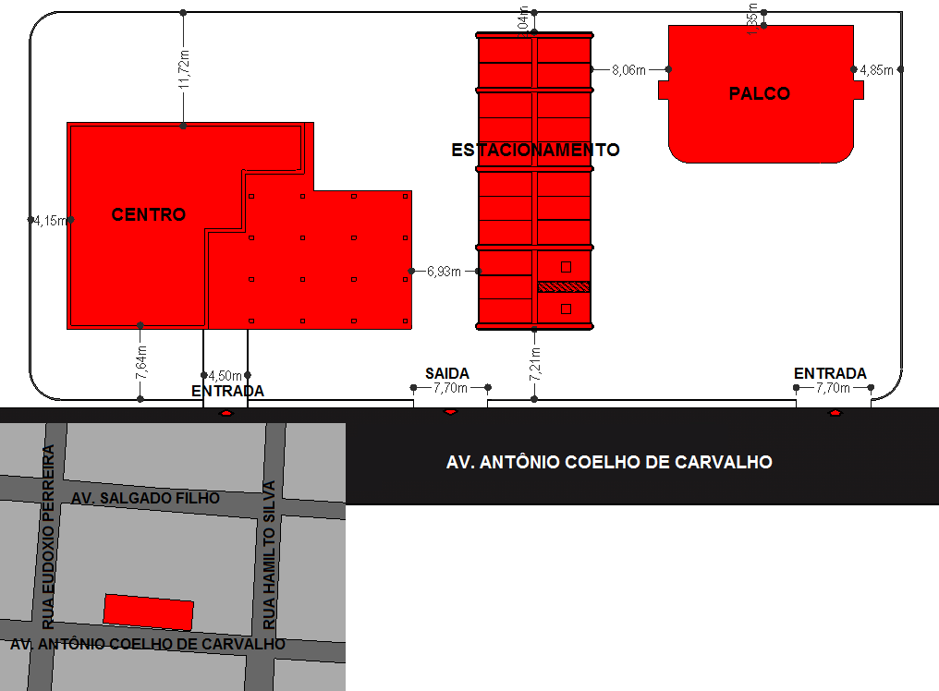


Implantação
Área do Centro: 1,640.74m²
Palco: 268.51m²
Estacionamento: 356.70m²

Slide 21
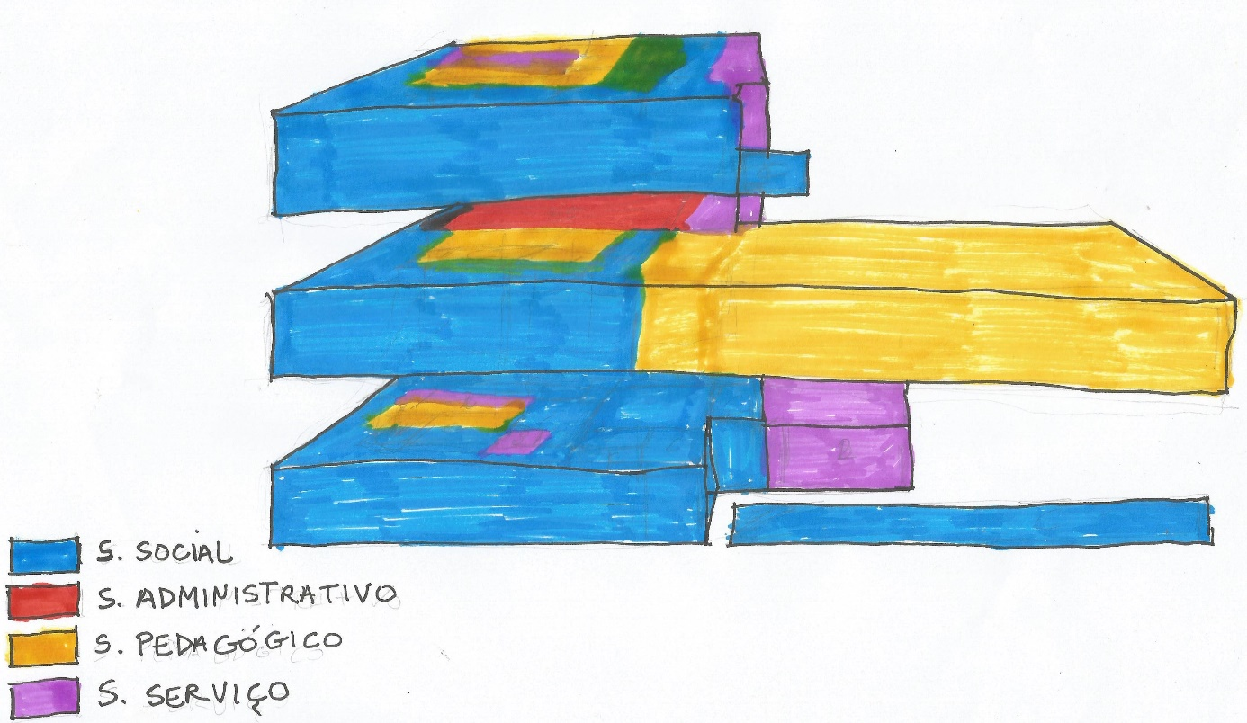
Setorização
Fonte: Autor, 2017

Slide 22
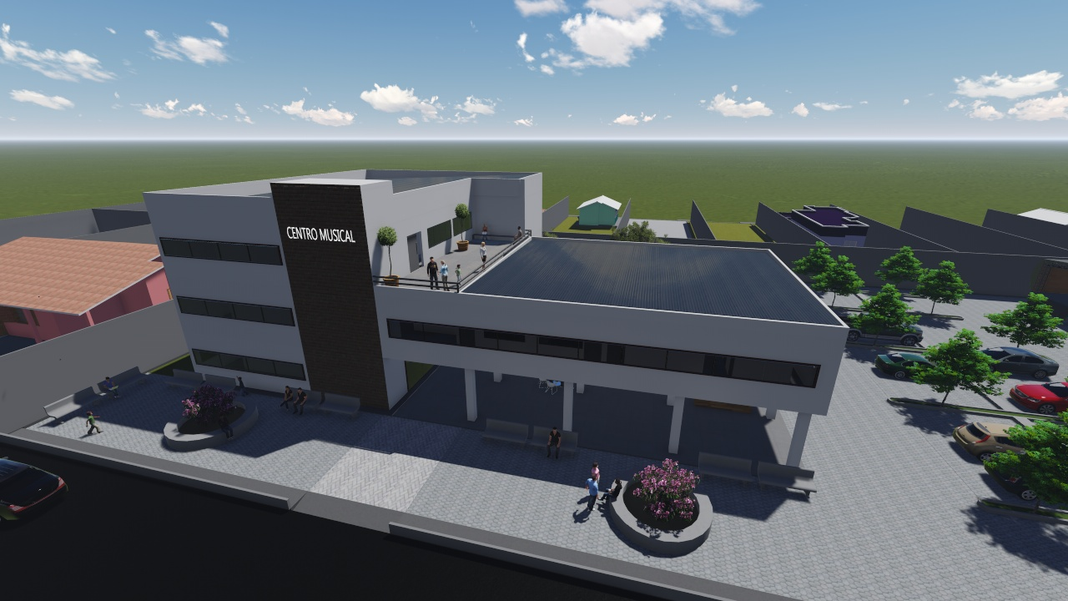

Slide 23
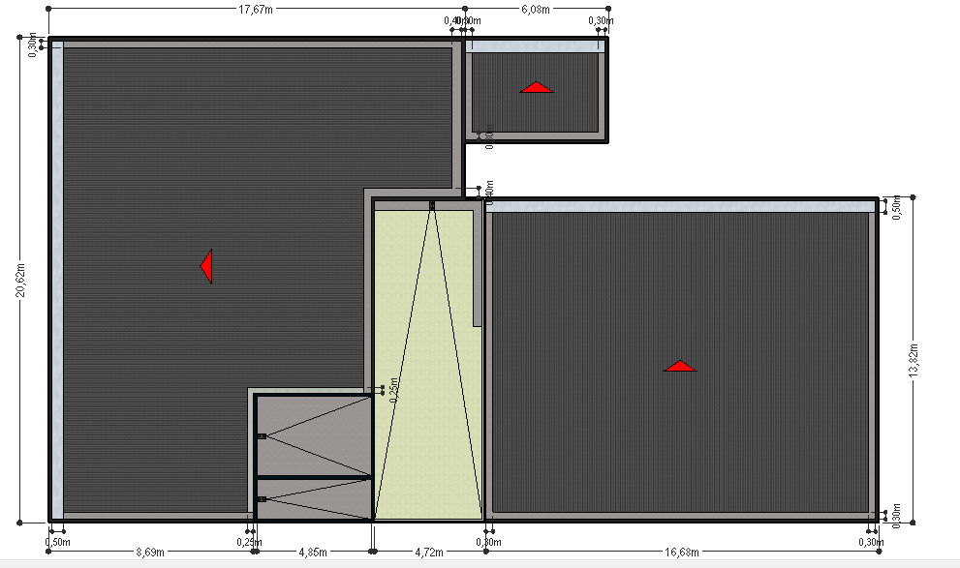
Planta de cobertura

Slide 24
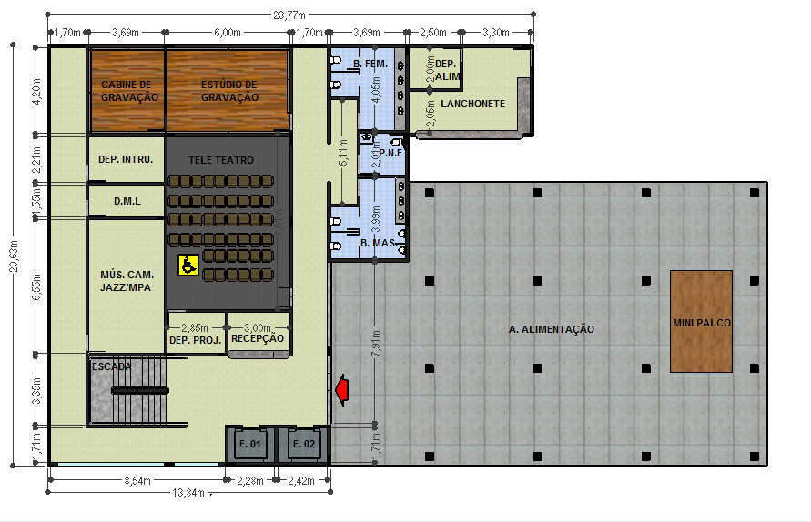
Planta - térreo

Slide 25
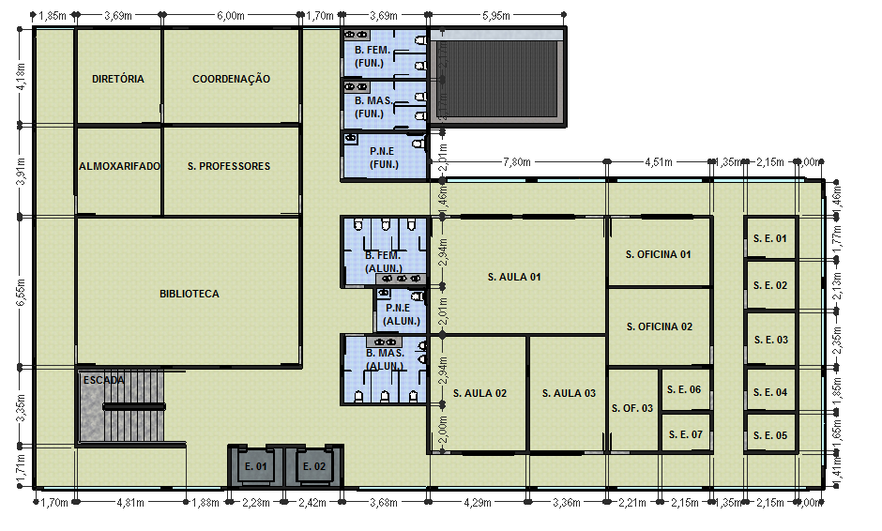
Planta – 2º Pav.

Slide 26
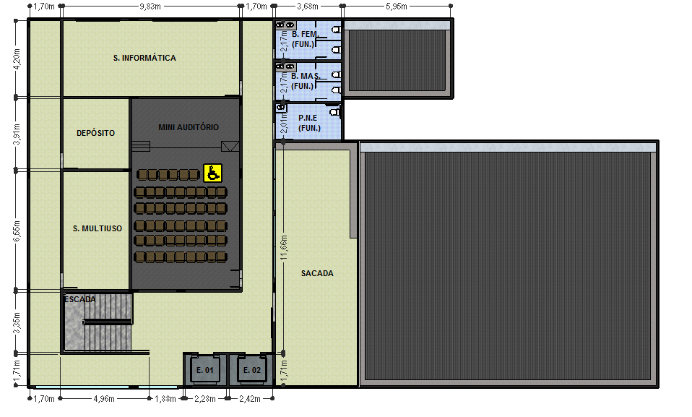
Planta – 3º Pav.

Slide 27
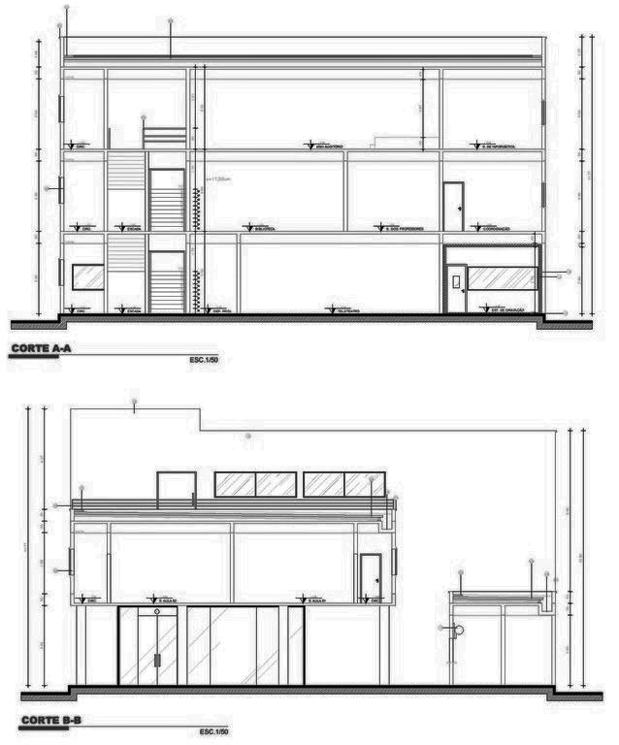

Slide 28
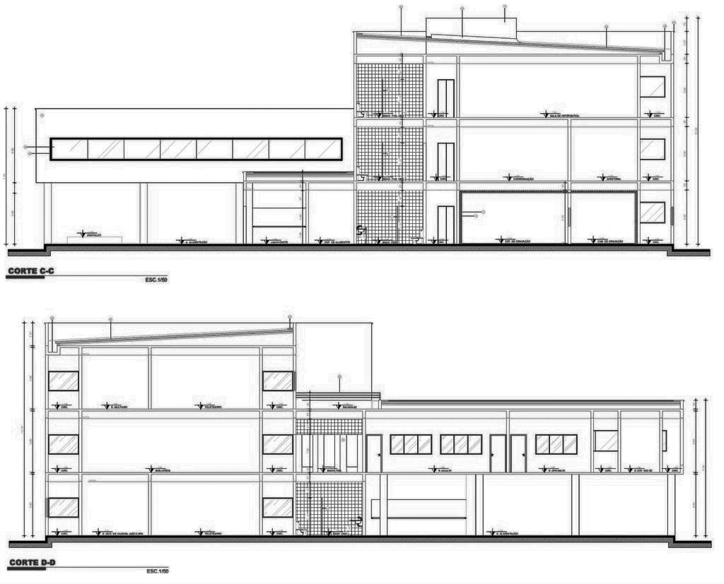

Slide 29
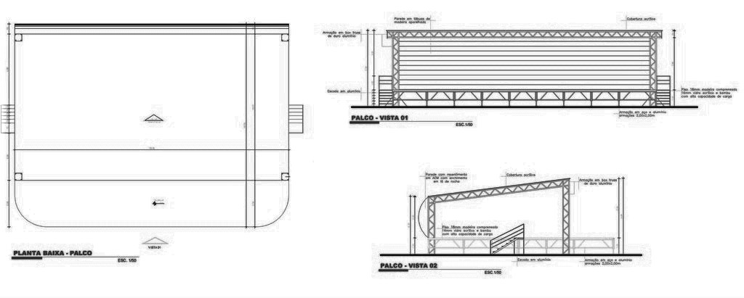

Slide 30
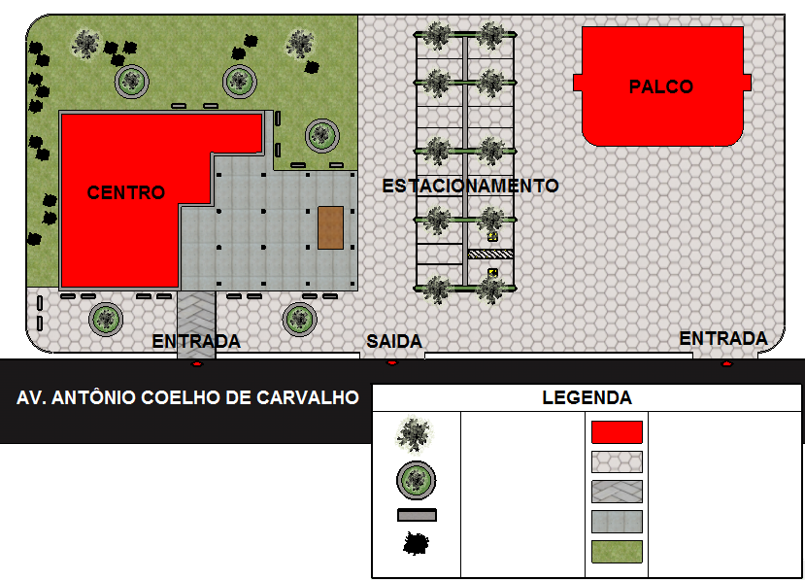

Planta – Urbanização
Árvore de médio porte
Edificação
Banco de concreto pré-moldado com canteiro no centro
Placa de concreto drenante
Piso intertravado em concreto
Banco em concreto pré-moldado
Placa de concreto laminado
Vegetação pequeno porte
Grama

Slide 31
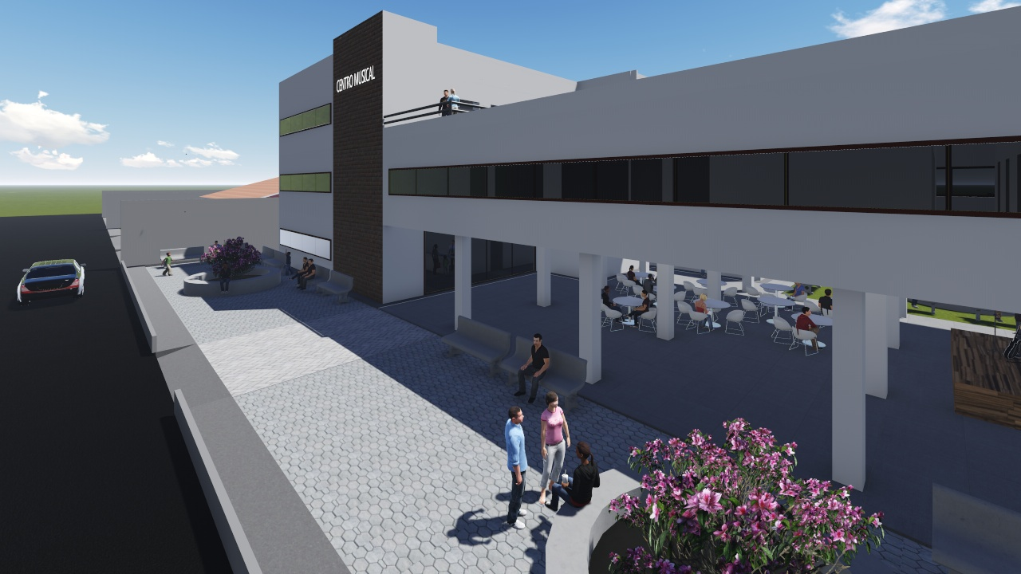

Slide 32
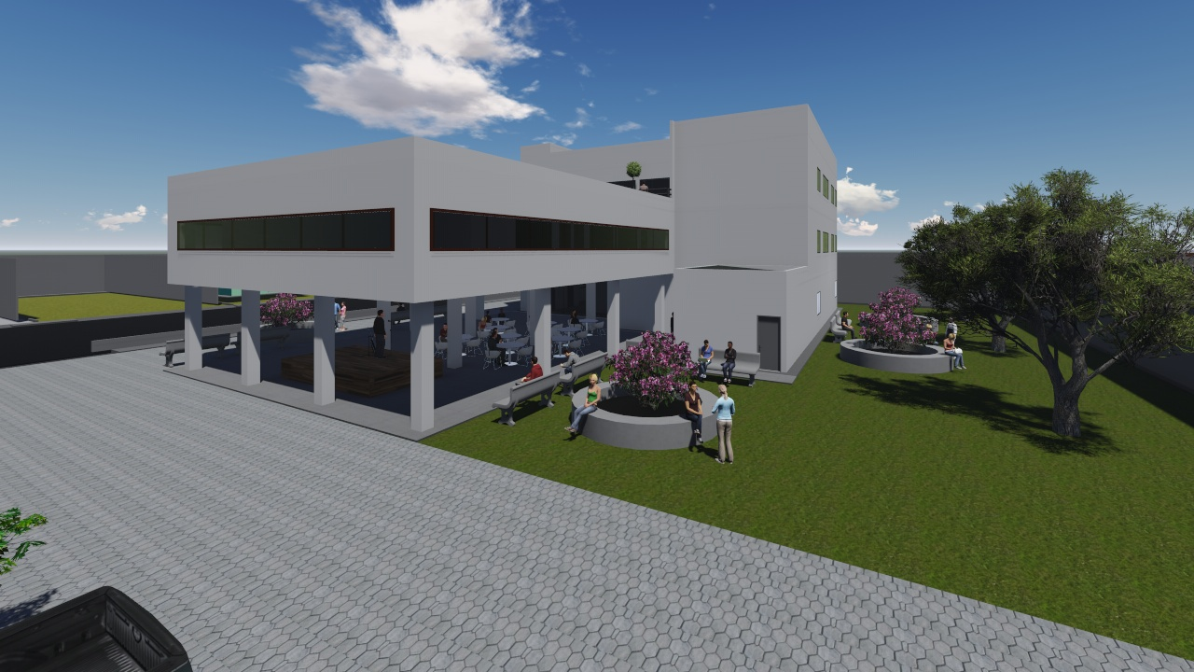

Slide 33
